Slide 1
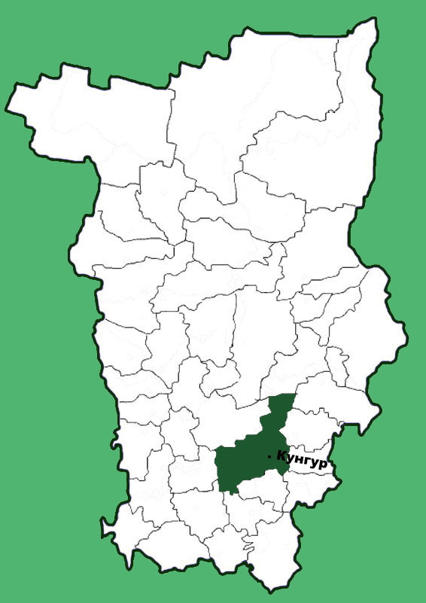
Открытость, устойчивость, развитие муниципальной системы образования в условиях реализации приоритетных проектов
Паршакова Олеся Алексеевна,
начальник Управления образования
Кунгурского муниципального района
11 декабря2018 года

Slide 2
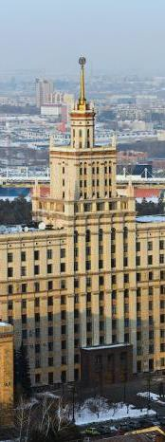
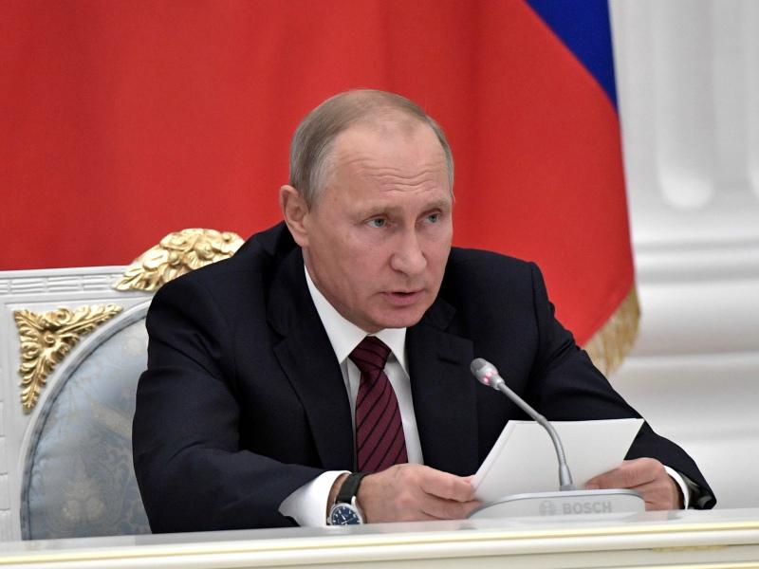
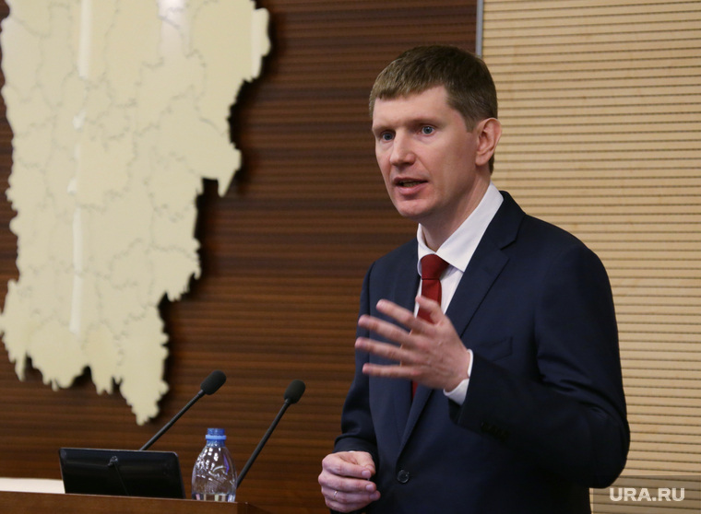
Государственная политика в сфере образования
Обеспечение глобальной конкурентноспособности
российского образования,
вхождение Российской Федерации в число 10 ведущих стран мира
по качеству общего образования
Указ Президента Российской Федерации №204
«О национальных целях и стратегических задачах развития Российской Федерации на период до 2024 года»
от 07.05.2018
Для будущего нет ничего более важного, чем образование. Краевые власти большое количество времени уделяют развитию реального сектора экономики и инфраструктуры. Но, все это не будет иметь смысла, если в регионе не будет квалифицированной, мотивированной и порядочной молодежи.
Выступление на августовской конференция педагогических работников Пермского края
23.08.2018

Slide 3
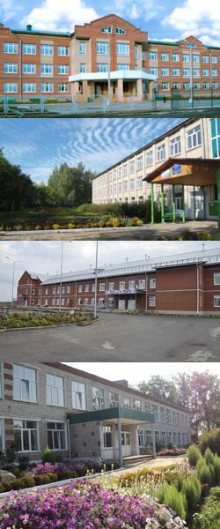
СЕТЬ ОБРАЗОВАТЕЛЬНЫХ ОРГАНИЗАЦИЙ
28 всего организаций
25
24
Дошкольное образование (Структурные подразделения
Общее образование
4
На 01.09.2018 г.
Дополнительное образование

Slide 4
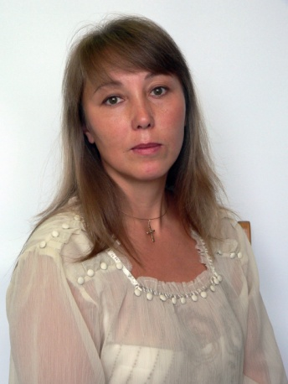
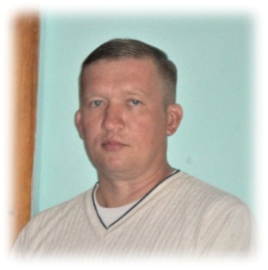
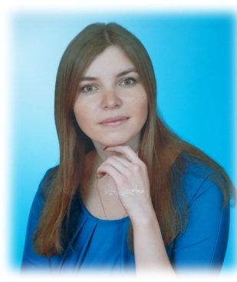
УЧАСТИЕ В КРАЕВЫХ ПРОЕКТАХ
с 1.09.2015 года
Проект «Жилье для учителей»
с 1.09.2018 года
Мероприятие направленное на решение кадровых вопросов в населенных пунктах, испытывающих дефицит кадрового обеспечения образовательной деятельности
Колегова О.Н.,
учитель математики
МБОУ «Кыласовская СОШ»
Фомина О.В.,
учитель начальных классов
МАОУ «Комсомольская СОШ»
с 1.09.2017 года
Щепелин А.А.,
учитель ОБЖ
МАОУ «Комсомольская СОШ»
с 1.09.2018 года

Slide 5
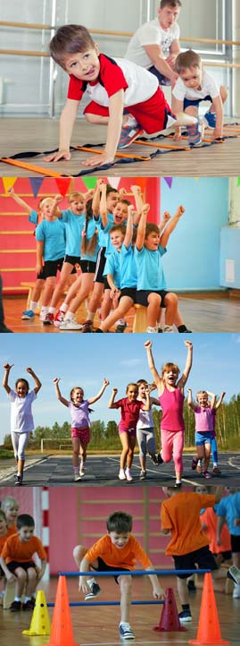
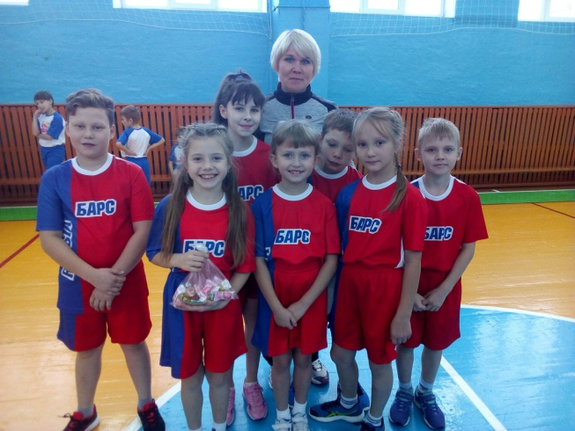
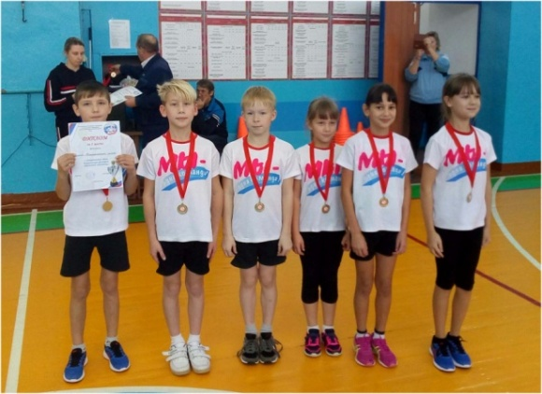
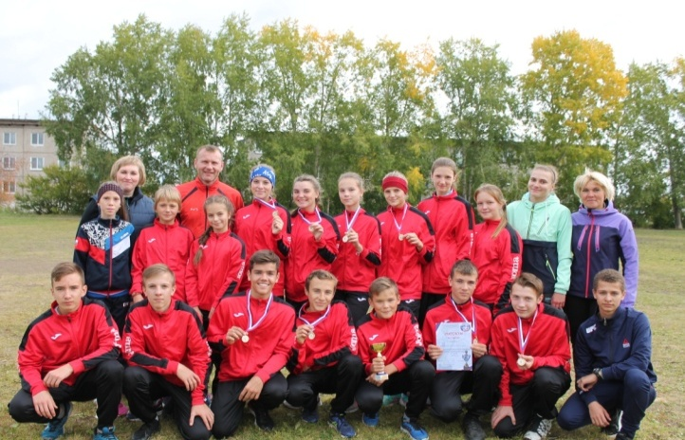
УЧАСТИЕ В КРАЕВЫХ ПРОЕКТАХ
«Школьный спортивный клуб»
МАОУ «Комсомольская СОШ»
Лучший сельский школьный спортивный клуб «Барс»
1 000 000 руб.

Slide 6
УЧАСТИЕ В КРАЕВЫХ ПРОЕКТАХ
«Развитие массового спорта в Пермском крае»
МБОУ «Троельжанская СОШ»
МБОУ «Шадейская СОШ»
МАОУ «Комсомольская СОШ»
МАОУ «Ленская СОШ»

Slide 7
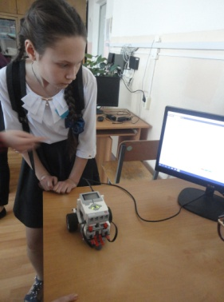
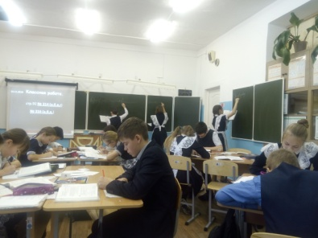
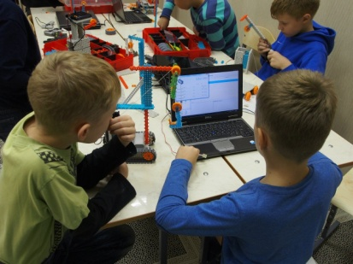
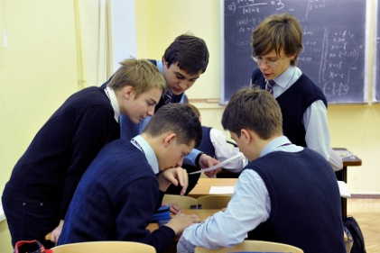
УЧАСТИЕ В КРАЕВЫХ ПРОЕКТАХ
Образовательные проекты
«Физика в
школе»
«Образовательный лифт»
«Я люблю математику»
МБОУ «Плехановская СОШ»
МАОУ «Комсомольская СОШ»
МБОУ «Плехановская СОШ»
МБОУ «У.Туркская СОШ»

Slide 8
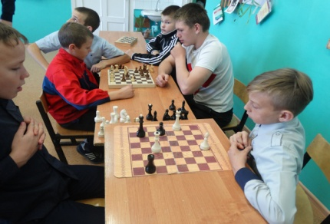
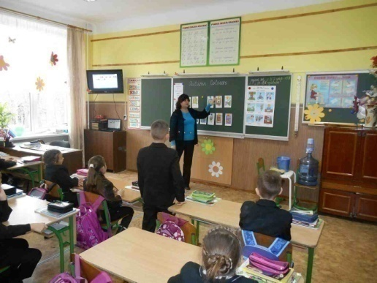
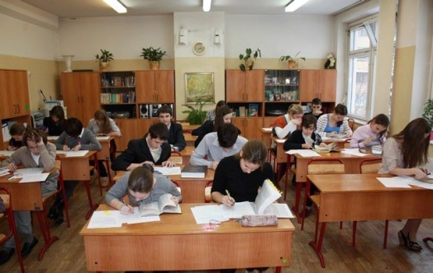
УЧАСТИЕ В КРАЕВЫХ ПРОЕКТАХ
Образовательные проекты
«Шахматы в
школе»
МБОУ «Насадская ООШ» – 40 чел.
МБОУ «Троицкая ООШ» – 40 чел.
МБОУ «Троельжанская СОШ» – 48 чел.
МБОУ «Кыласовская СОШ» – 114 чел.
242 чел.
«Немецкий – первый второй иностранный»
МАОУ «Ленская СОШ»
МБОУ «Кыласовская СОШ»

Slide 9
УЧАСТИЕ В КРАЕВЫХ ПРОЕКТАХ
Образовательные проекты
«Электронные дневники»
 | 2013 г. | 2016г. | 2017г. | 2018г. | 2019г.
Общее кол-во обучающихся на 1 сентября | 4383 | 4542 | 4638 | 4669 | 4662
Количество дневников на Образоваие 2.0 | 1464 | 2514 | 3131 | 3515 | 4231
Охват | 33 % | 55% | 68% | 75% | 91%
«Электронные журналы»
Охват – 38%
2017 год | 2 школы | МБОУ «Мазунинская ООШ», МБОУ «Неволинская ООШ»
2018 год | 7 школ | МБОУ «Плехановская СОШ», МБОУ «Усть-Туркская СОШ», МАОУ «Ленская СОШ», МБОУ «Сергинская СОШ», МБОУ «Зарубинская ООШ», МБОУ «Истоковская СОШ», МБОУ «Троельжанская СОШ»

Slide 10
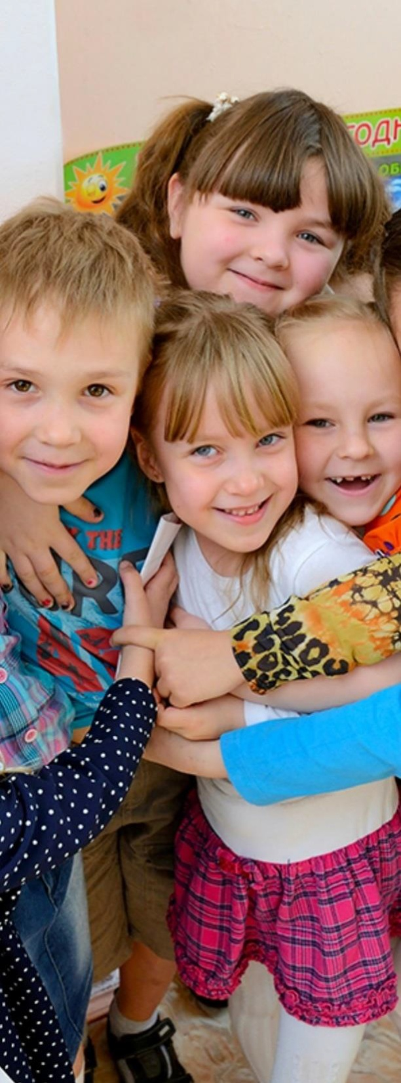
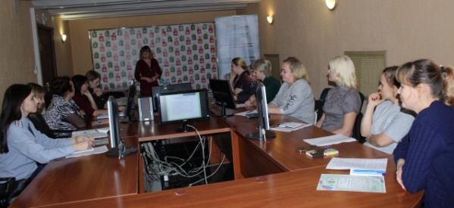
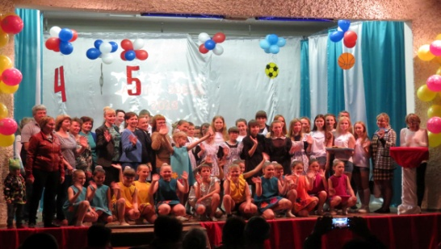
УЧАСТИЕ В ПРОЕКТАХ КРАЕВОГО УРОВНЯ
«Сохраним семью – сбережем Россию»
45
семейных клубов
569
семей
Родительский комитет КМР
Муниципальная семейная конференция
«Сеть школьных радиостанций»
«Кадры для села»
МБОУ «Троельжанская СОШ»; МАОУ «Ленская СОШ»
МБОУ «Ергачинская СОШ»

Slide 11
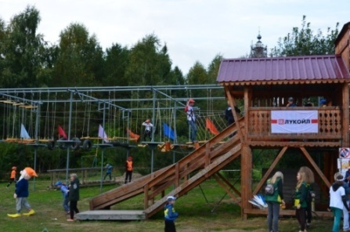
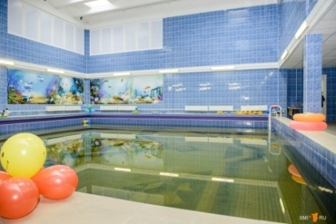
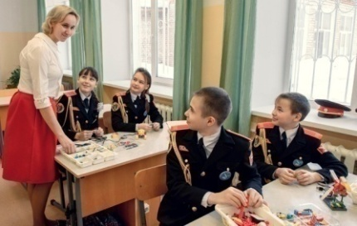
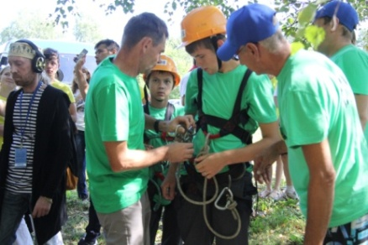
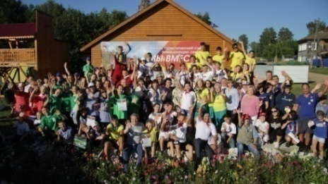
КОНКУРС СОЦИАЛЬНЫХ ПРОЕКТОВ КАМПАНИИ «ЛУКОЙЛ»
С 2002 г.
11
реализовано
проектов
2 500 000 руб.
ПОБЕДИТЕЛИ:
2018 год
2016 год
2017 год
МБОУ «Шадейская СОШ»,
«Физкультурно-оздоровительный комплекс «Золотая рыбка»
300 000 руб.
МАОУ «Комсомольская СОШ», «Перекресток»
105 000 руб.
МБОУ «Плехановская СОШ»
«Легодром»
60 000 руб.
МБОУ «Истоковская СОШ»
«МЫ ВМЕСТЕ»
100 000 руб
МАУ ДО «ЦДОД»,
«Парк семейного отдыха «На семи ветрах»
120 000 руб.
МБОУ «Истоковская СОШ»
«МЫ ВМЕСТЕ»
80 000 руб
3 года
765 000 руб.

Slide 12
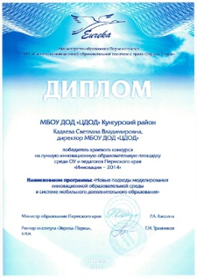
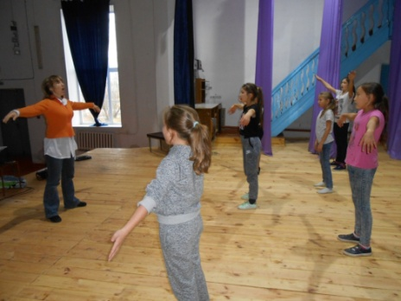
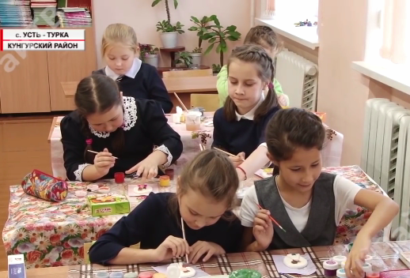
УЧАСТИЕ В ПРОЕКТАХ МУНИЦИПАЛЬНОГО УРОВНЯ
«Мобильное дополнительное образование»
Победитель краевого конкурса на
лучшую инновационную площадку среди образовательных организаций «Инновации – 2014»
Победитель краевого конкурса проектов «Мобильное дополнительное образование – 2017»
Управление образования
МАУ ДО «ДОД»
МБОУ ДО «ДШИ»
Родители
Средства массовой информации
МБОУ «Усть-Туркская СОШ»
МАУ ДО «ЦДОД»;
МБУ ДО «Комсомольская ДШИ»

Slide 13
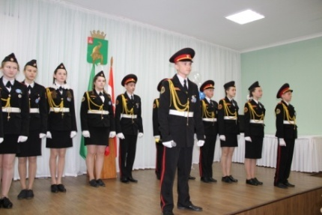
КОНКУРС СОЦИАЛЬНЫХ И КУЛЬТУРНЫХ ПРОЕКТОВ КУНГУРСКОГО МУНИЦИПАЛЬНОГО РАЙОНА
965 000 руб.
Реализовано 14 проектов
2017 год
2018 год
ПОБЕДИТЕЛИ:
МАОУ «Комсомольская СОШ», «Firesport (пожарно-прикладной спорт»
100 000 руб.
МАУ ДО»ЦДОД»,
«Ресурсный центр естественно-научного образования школьников «Живой мир»
50 000 руб.
МБОУ «Моховская ООШ»
«Будь готов! – Всегда готов!»
104 000 руб.
МБОУ «Ергачинская СОШ»
«Создание мобильной агитбригады «Новое поколение выбирает!»
50 000 руб.
МБОУ «Плехановская СОШ»
«Сегодня кадет, а завтра защитник Отечества»
80 000 руб.
МАОУ «Комсомольская СОШ», «Готовность №1»
110 000 руб.
МАУ ДО «ЦДОД»,
«Детская конструкторская мастерская «Техностарт»
50 000 руб.
МБОУ «Моховская ООШ»
«Отряд барабанщиков»
70 000 руб.
МБОУ «Бырминская СОШ»
«Объединяя берега»
60 000 руб.
МБОУ «Зарубинская ООШ»
«От экологии природы к экологии души»
70 000 руб.
МБОУ «Сергинская СОШ»
«Возрождение школьного сада»
30 000 руб.
2016 год
МАОУ «Комсомольская СОШ», «Готовность №1»
50 000 руб.
МАУ ДО»ЦДОД»,
«Экспериментально-исследовательская лаборатория «Экомодуль»
87 000 руб.
МБОУ «Плехановская СОШ»
«Легодети»
51 400 руб.

Slide 14
МУНИЦИПАЛЬНЫЙ КОНКУРС ИНОВАЦИОННЫХ ОБРАЗОВАТЕЛЬНЫХ ПРОЕКТОВ
Впервые 2017 г.
2018 г.
7
Образовательных организаций
5
номинаций
13
Инновационных проектов
ПОБЕДИТЕЛИ:
В сфере общего образования
В сфере дошкольного образования
В сфере инклюзивного образования
«Небо для всех»,
МБОУ «Плехановская СОШ»
«Семейный театр «Сказкаград»,
МБОУ «Шадейская СОШ»
«Проектная деятельность в обучении детей с ОВЗ»,
МБОУ «Плехановская СОШ»
В сфере дополнительного образования
Управление персоналом
«Медиастудия «FLASH»,
МБОУ «Плехановская СОШ»
«Открытая метапредметная олимпиада»,
МБОУ «Шадейская СОШ»

Slide 15
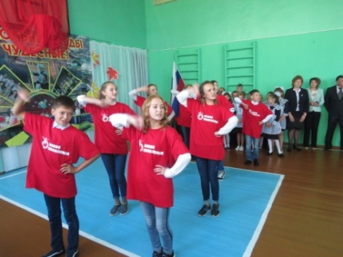
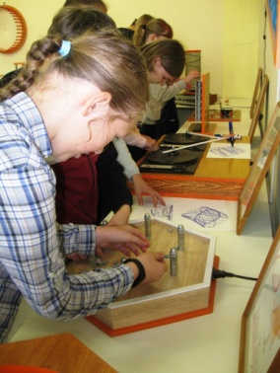
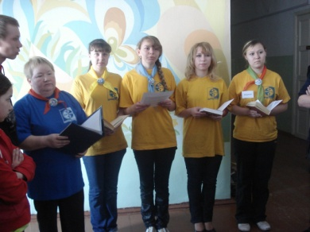
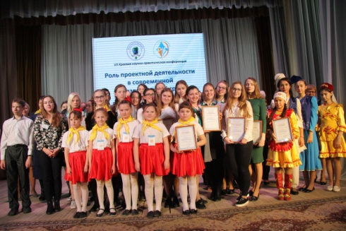
МУНИЦИПАЛЬНЫЙ КОНКУРС ДЕТСКИХ СОЦИАЛЬНЫХ ПРОЕКТОВ
Впервые 2018 г.
19
проектов
9
проектов
«Создание мобильной агитбригады «Новое поколение выбирает»,
МБОУ «Ергачинская СОШ»
«Школьный технопарк»,
МБОУ «Шадейская СОШ»
«Дневник волонтера»,
МБОУ «Плехановская СОШ»
«От диалога культур – к содружеству»,
МБОУ «Голдыревская СОШ»
«Добрые воспоминания в школьном кафе - музее»,
МАОУ «Комсомольская СОШ»
«Дорогою добра»,
МБОУ «Мазунинская ООШ»
«Волонтерский отряд «Факел»,
«220 Вольт»,
«Каменная радуга»,
МБОУ «Троельжанская СОШ»

Slide 16
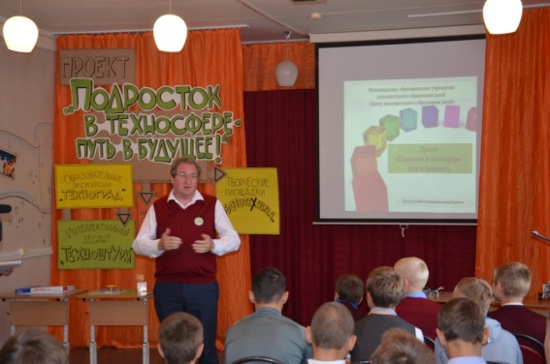
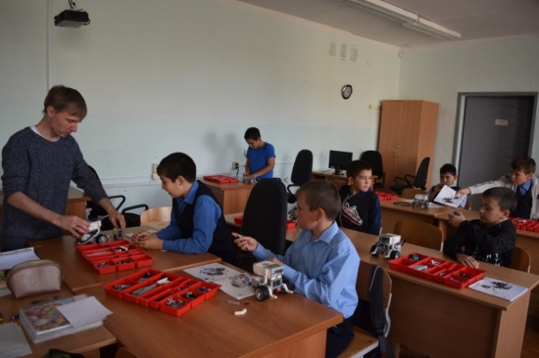
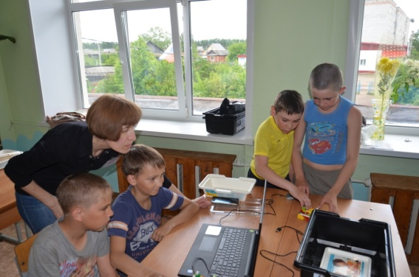
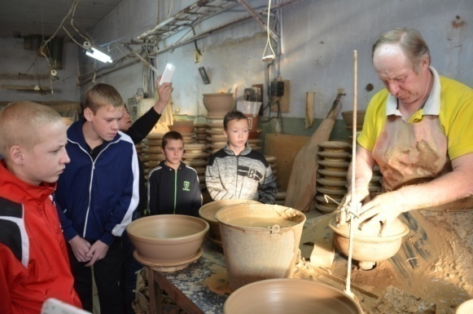
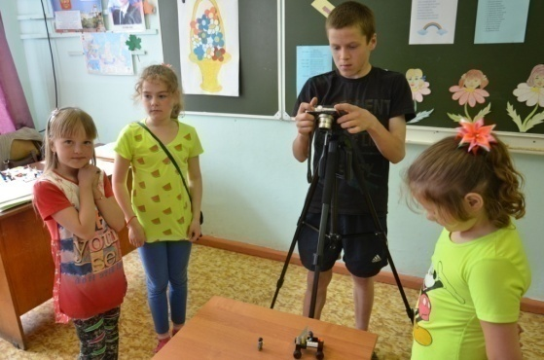
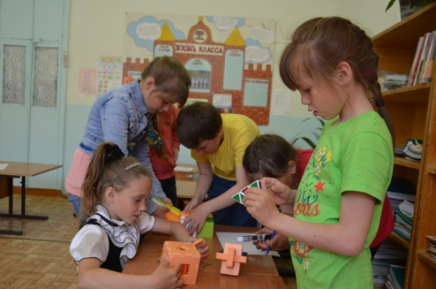
КОНКУРСЫ СОЦИАЛЬНЫХ ПРОЕКТОВ ФЕДЕРАЛЬНОГО УРОВНЯ
«Подросток в техносфере – путь в будущее!»
1 429 381 руб.
клуб «Техноlife»
«Робототехника»
МАУ ДО «ЦДОД»
Экскурсионная деятельность
«Инженер-конструктор»
«Креативная мультипликация»

Slide 17
Спасибо за внимание!

